Slide 1



TRƯỜNG ĐẠI HỌC NGUYỄN TẤT THÀNH KHOA CÔNG NGHỆ THÔNG TIN
BÀI TẬP:
Tạo một ứng dụng web tự động tạo báo cáo thời tiết dựa trên dữ liệu được tìm nạp từ API thời tiết trực tuyến
Sinh viên thực hiện:
22DTH2B_Bùi Quang Anh_2200007998

Slide 2
1. Yêu cầu đề bài:
1. Tìm nạp dữ liệu thời tiết: Sử dụng API tìm nạp để truy xuất dữ liệu thời tiết hiện tại từ API thời tiết miễn phí như OpenWeatherMap.
2. Xử lý dữ liệu bằng vòng lặp: Sử dụng vòng lặp for để xử lý dữ liệu được tìm nạp (ví dụ: để tính nhiệt độ trung bình nếu cung cấp nhiều số đọc).
3. Hiển thị có điều kiện (nếu-khác): Hiển thị các thông báo khác nhau dựa trên nhiệt độ hiện tại (ví dụ: "Trời lạnh" đối với nhiệt độ dưới 10°C, "Trời ấm" đối với nhiệt độ trên 20°C).
4. Cập nhật động với setInterval: Sử dụng setInterval để cập nhật dự báo thời tiết mỗi phút.
5. Nối chuỗi: Xây dựng thông báo báo cáo cuối cùng bằng cách nối các chuỗi với dữ liệu thời tiết hiện tại.
6. Xử lý lỗi: Sử dụng vòng lặp while để tiếp tục thử yêu cầu tìm nạp cho đến khi thành công.
2

Slide 3

2. Quá trình thực hiện:
- Đầu tiên là giao diện tổng quan của trang web:

Slide 4
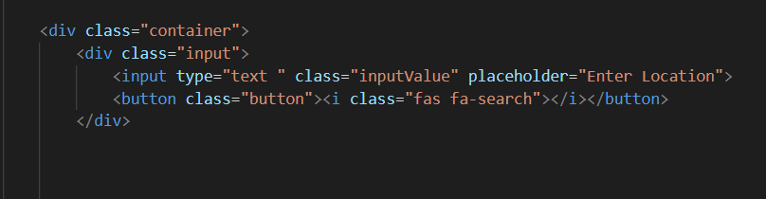
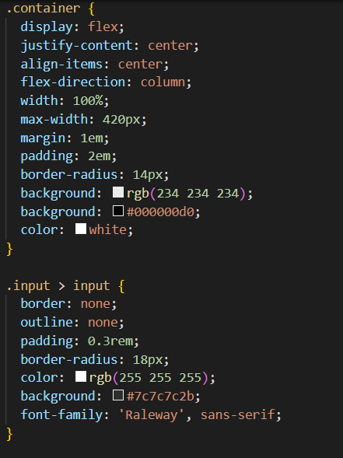
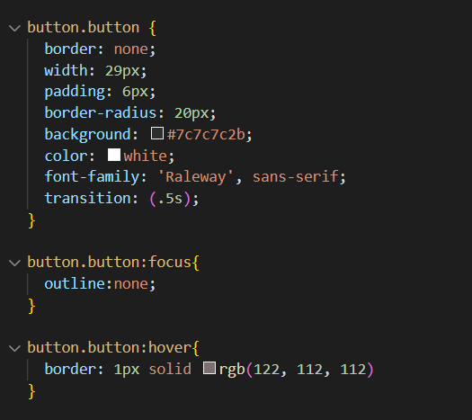

2. Quá trình thực hiện:
- Trang web được thiết kế bằng html, css, và js
+ Sau đây là quá trình tạo nên giao diện trang web:

Slide 5
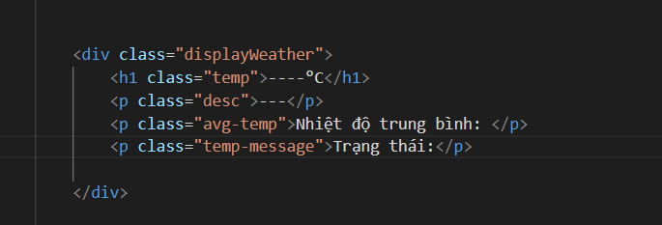
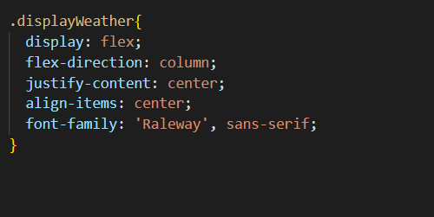
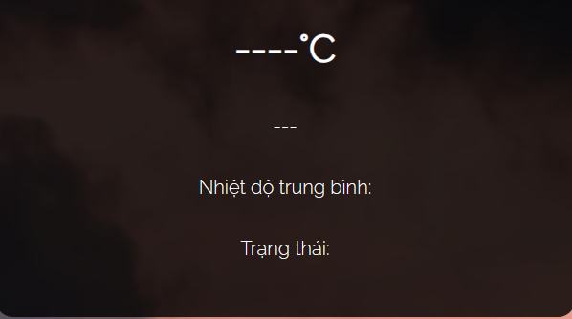
2. Quá trình thực hiện:

Slide 6
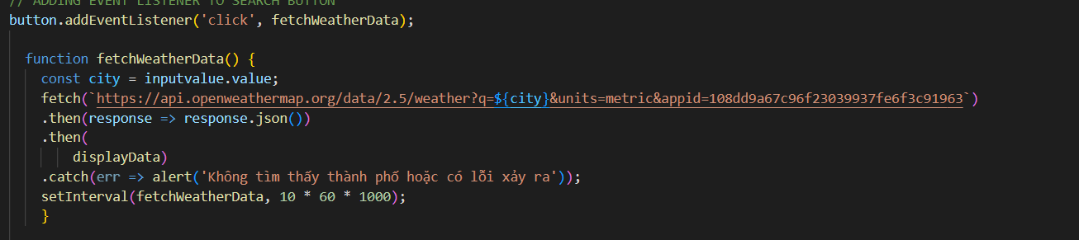
2. Quá trình thực hiện:
- Sau đây tiếp tục là quá trình xử lí bằng js:
+ Mục 1: Tìm và nạp dữ liệu thời tiết
6

Slide 7
2. Quá trình thực hiện:
* Đoạn code trên có chức năng hiển thị các chi tiết thời tiết cho một thành phố được chỉ định. Đoạn code sử dụng cú pháp if-else để kiểm tra xem có dữ liệu về nhiệt độ từ API hay không. Nếu có, đoạn code sẽ hiển thị các chi tiết thời tiết, bao gồm nhiệt độ, thời tiết, nhiệt độ trung bình và trạng thái thời tiết. Nếu không, đoạn code sẽ hiển thị thông báo "Không tìm thấy thành phố hoặc có lỗi xảy ra".

Slide 8
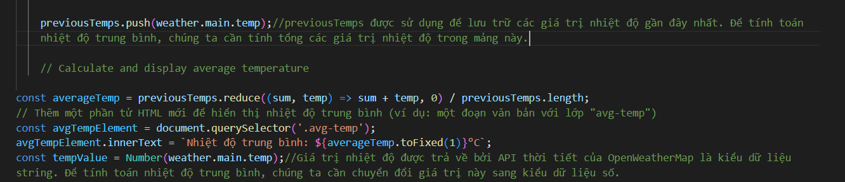
2. Quá trình thực hiện:
- Sau đây tiếp tục là quá trình xử lí bằng js:
+ Mục 2: Tính nhiệt độ trung bình

Slide 9
2. Quá trình thực hiện:
* Hàm này có chức năng tính nhiệt độ trung bình
- Cách thức hoạt động:
+Dòng code const tempValue = Number(weather.main.temp); sẽ chuyển đổi giá trị nhiệt độ được trả về bởi API thời tiết của OpenWeatherMap từ kiểu dữ liệu string sang kiểu dữ liệu số.
+ Mảng previousTemps được sử dụng để lưu trữ các giá trị nhiệt độ gần đây nhất. Để tính toán nhiệt độ trung bình, chúng ta cần tính tổng các giá trị nhiệt độ trong mảng này. Dòng code previousTemps.push(tempValue); thực hiện việc này bằng cách sử dụng phương thức push() của mảng previousTemps. Phương thức push() thêm một giá trị vào cuối mảng. Trong trường hợp này, giá trị được thêm vào mảng là tempValue. Giá trị này là một số chứa giá trị nhiệt độ hiện tại.

Slide 10
2. Quá trình thực hiện:
+ Dòng code const averageTemp = previousTemps.reduce((sum, temp) => sum + temp, 0); sẽ tính tổng các giá trị nhiệt độ trong mảng previousTemps.
Dòng code này sử dụng phương thức reduce() của mảng previousTemps. Phương thức reduce() thực hiện phép toán cộng trên tất cả các giá trị trong mảng và trả về kết quả.
Trong trường hợp này, phép toán cộng được thực hiện trên các giá trị nhiệt độ trong mảng previousTemps. Kết quả của phép toán cộng này được lưu vào biến averageTemp.

Slide 11
2. Quá trình thực hiện:
+ Dòng code averageTemp = averageTemp / previousTemps.length; sẽ chia tổng các giá trị nhiệt độ trong mảng previousTemps cho số lượng giá trị trong mảng.

Slide 12
2. Quá trình thực hiện:
Dòng code const avgTempElement = document.querySelector('.avg-temp'); sẽ lấy phần tử HTML có class "avg-temp" để hiển thị nhiệt độ trung bình.
Dòng code avgTempElement.innerText =Nhiệt độ trung bình: ${averageTemp.toFixed(1)}°C; sẽ đặt nội dung của phần tử avgTempElement thành chuỗi "Nhiệt độ trung bình: " cộng với giá trị nhiệt độ trung bình được làm tròn đến 1 chữ số thập phân.

Slide 13
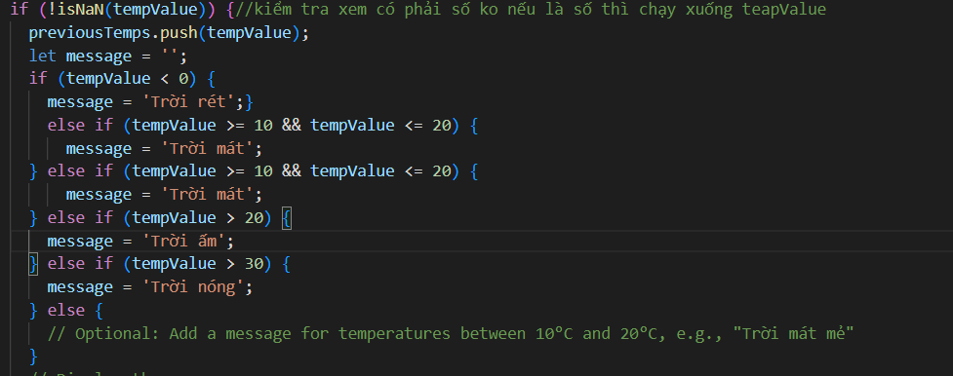
2. Quá trình thực hiện:
- Sau đây tiếp tục là quá trình xử lí bằng js:
+ Mục 3: Hiển thị có điều kiện

Slide 14
2. Quá trình thực hiện:
Đoạn mã này sử dụng một câu lệnh if else lồng nhau để kiểm tra các giá trị nhiệt độ khác nhau. Nếu nhiệt độ hiện tại nhỏ hơn 0, thì thông báo "Trời rét" sẽ được hiển thị. Nếu nhiệt độ hiện tại nằm trong khoảng từ 10 đến 20 độ C, thì thông báo "Trời mát" sẽ được hiển thị. Nếu nhiệt độ hiện tại nằm trong khoảng từ 20 đến 30 độ C, thì thông báo "Trời ấm" sẽ được hiển thị. Nếu nhiệt độ hiện tại lớn hơn 30 độ C, thì thông báo "Trời nóng" sẽ được hiển thị.”

Slide 15
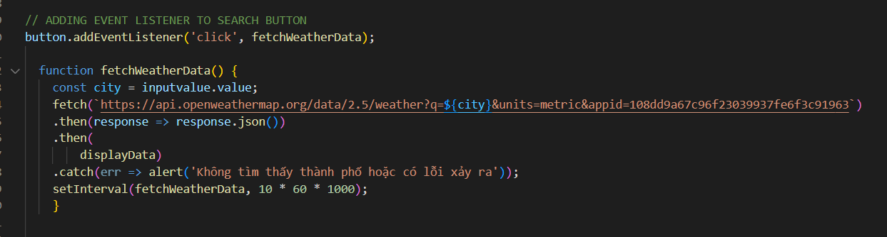
2. Quá trình thực hiện:
- Sau đây tiếp tục là quá trình xử lí bằng js:
+ Mục 4: Cập nhật động với setInterval

Slide 16
2. Quá trình thực hiện:
* Hàm này có chức năng quản lý chức năng cập nhật thông tin thời tiết từ API.
-Cách thức hoạt động:
Hàm setInterval() trong JavaScript được sử dụng để thực hiện một hành động cụ thể sau một khoảng thời gian cố định. Hàm này có hai tham số:
Hàm callback: hàm sẽ được thực thi sau khoảng thời gian cố định.
Khoảng thời gian: khoảng thời gian tính bằng mili giây
Khi hàm setInterval() được gọi, hàm callback sẽ được thực thi ngay lập tức. Sau đó, hàm callback sẽ được thực thi lại sau mỗi khoảng thời gian được chỉ định.

